Slide 1
Métodos de busca para resolução de problemas: busca cega, busca heurística e busca competitiva
Prof. Breno Silveira

Slide 2
Introdução
Quando falamos em resolver problemas com algoritmos, muitas vezes não temos a solução direta, mas sim um espaço de estados: um conjunto de possibilidades que precisam ser exploradas até chegar na resposta. Os métodos de busca são justamente as estratégias que usamos para navegar por esse espaço.

Slide 3
Espaço de busca
- Representação abstrata de todas as possíveis soluções para um problema.
- Em um espaço de busca, cada ponto representa um estado possível do sistema ou uma configuração.
- Por exemplo, no contexto de um quebra-cabeça, como o cubo mágico, o espaço de busca incluiria todas as combinações possíveis das peças.

Slide 4
Estado de busca
- São os pontos específicos no espaço de busca.
- Representa uma configuração ou uma etapa no processo de resolução do problema.
- No exemplo do quebra-cabeça do cubo mágico, um estado de busca seria uma determinada configuração das cores das faces do cubo.
- Os estados de busca são conectados por operadores ou ações que podem ser aplicados para mover-se de um estado para outro.

Slide 5
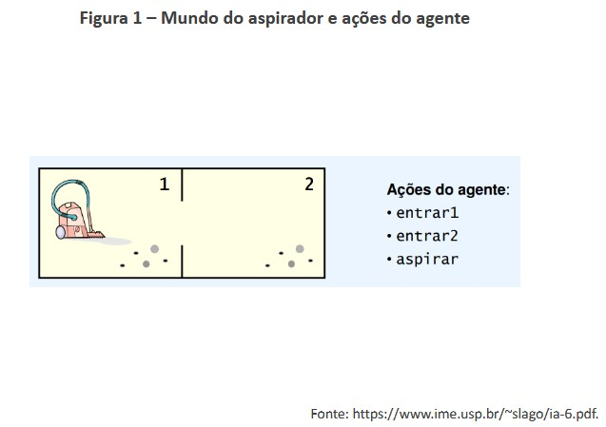
Mundo do aspirador

Slide 6
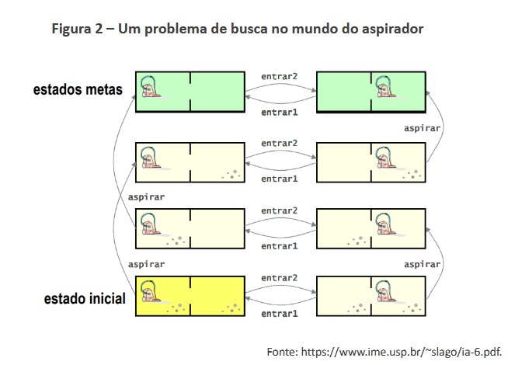
Mundo do Aspirador

Slide 7
Preparando a busca
Estados do mundo do aspirador:
[X,Y,Z],
em que:
X ∈ {1,2} indica se o agente está na sala 1 ou 2.
Y ∈ {l,s} indica se a primeira sala está limpa ou suja.
Z ∈ {l,s} indica se a primeira sala está limpa ou suja.

Slide 8
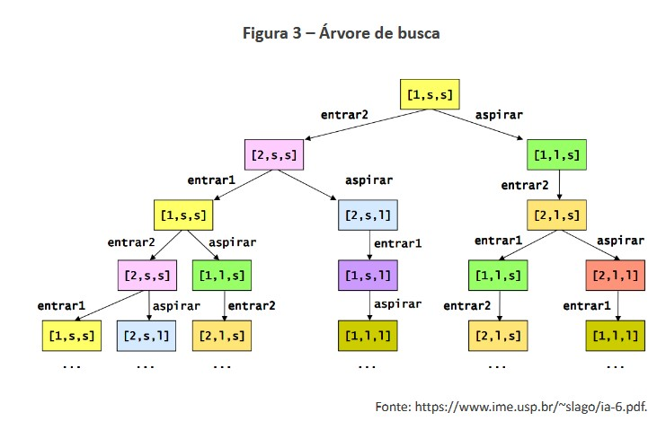
Preparando a busca

Slide 9
Busca não informada
• Busca aleatória: Os nós são escolhidos de forma completamente aleatória a partir do conjunto de estados disponíveis.
• Busca em largura (Breadth-First Search - BFS): Os nós são explorados em camadas, começando pelo estado inicial e expandindo para todos os estados adjacentes antes de avançar para estados mais distantes.
• Busca em profundidade (Depth-First Search - DFS): A busca avança o mais profundamente possível ao longo de um ramo antes de retroceder.

Slide 10
Busca informada
• Busca pelo menor custo (Best-First Search): A busca escolhe o nó que possui o menor custo associado com base em uma função de avaliação.
• Busca pela melhor estimativa (Greedy Best-First Search): O algoritmo escolhe o nó que parece estar mais próximo do estado de objetivo com base em uma heurística.
• Busca ótima (A*): Combina o custo acumulado até o nó atual com uma estimativa heurística do custo restante até o estado de objetivo.

Slide 11
Exemplo clássico
Problema do quebra-cabeça de 8 peças (8-puzzle): O espaço de estados é cada configuração possível das peças. O objetivo é encontrar o caminho até o estado final.

Slide 12
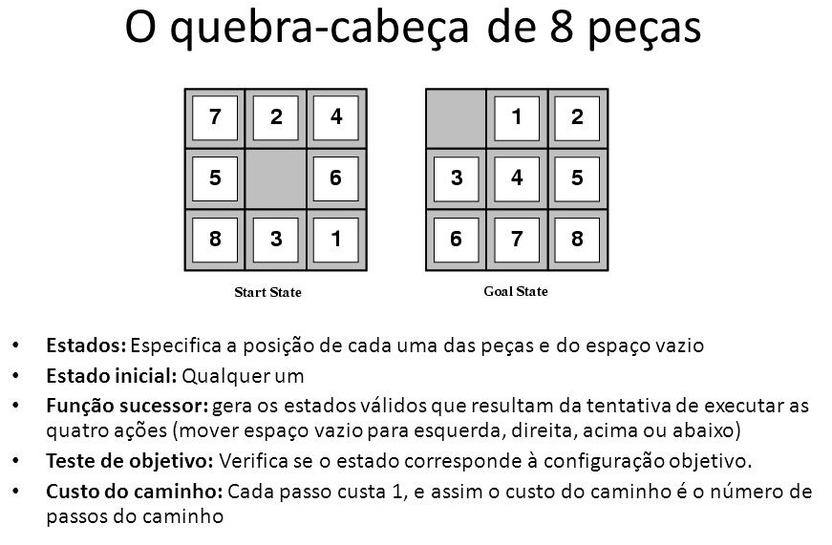

Slide 13
Busca Cega (ou não informada)
- Definição: Método de busca que não utiliza informações adicionais sobre o problema além da definição dos estados e operadores. Ou seja, busca "às cegas" até encontrar a solução.
- Principais tipos:
1. Busca em Largura (BFS): explora primeiro os nós mais próximos da raiz.
2. Busca em Profundidade (DFS): explora ao máximo um caminho antes de retroceder.
3. Busca de Custo Uniforme: expande sempre o nó de menor custo acumulado.
- Características:
✔️ Garante encontrar a solução (quando ela existe). ✔️ Simples de implementar. ❌ Pode ser muito lenta e consumir muita memória.

Slide 14
Busca Cega (ou não informada)
Exemplo prático 1 — Resolver um labirinto com Busca em Largura (BFS)
Descrição: Um robô precisa encontrar a saída de um labirinto. Ele explora primeiro todas as posições mais próximas (nível por nível), até chegar à saída.
Estratégia: Garante o caminho mais curto (em número de passos).
Aplicação: Navegação em ambientes desconhecidos.

Slide 15
Busca Cega (ou não informada)
Exemplo prático 2 — Resolver o 8-puzzle com Busca em Profundidade (DFS)
Descrição: Um tabuleiro com peças numeradas (1 a 8) deve ser reorganizado até atingir a ordem correta. A busca em profundidade tenta sequências de movimentos mergulhando em um caminho até o fim antes de voltar e tentar outros.
Estratégia: Explora profundamente um ramo antes de retroceder.
Aplicação: Jogos de quebra-cabeça, exploração de possibilidades.

Slide 16
Busca Cega (ou não informada)
Exemplo prático 3 — Encontrar um número em uma árvore binária não ordenada com Busca em Largura (BFS)
Descrição: Dada uma árvore de nós conectados, queremos encontrar um número específico. Como a árvore não tem ordem, não há “dica” de onde procurar. A busca percorre todos os nós até encontrar o alvo.
Estratégia: Exploração sistemática de nós em largura.
Aplicação: Estruturas de dados, análise de grafos.

Slide 17
Busca Cega (ou não informada)
Todos esses exemplos são busca cega, porque:
- Não utilizam heurísticas;
- Percorrem o espaço de estados de forma sistemática;
- A escolha do próximo nó a explorar depende apenas da estratégia (fila/pilha), não de “qual parece melhor”;

Slide 18
Aplicação
1. Busca Cega – Labirinto (BFS)
Contexto
Imagine estar preso em um labirinto. Você não tem nenhuma pista sobre onde está a saída. A única estratégia é sair testando todos os caminhos possíveis, passo a passo, até encontrar o caminho certo. Esse é exatamente o comportamento da busca cega: explorar sem informação adicional, garantindo que a solução será encontrada, mesmo que demore.

Slide 19
Busca Heurística (ou informada)
- Definição: Método de busca que utiliza funções heurísticas (estimativas) para guiar a exploração do espaço de estados, tentando chegar mais rápido à solução. Heurística é uma função que estima o "quão perto" um estado está do objetivo.
- Principais algoritmos:
1. Busca Gulosa (Greedy Best-First Search): escolhe o nó que parece mais promissor de acordo com a heurística.
2. A*: combina custo acumulado e heurística para garantir eficiência e otimalidade.
- Características:
✔️ Mais eficiente do que a busca cega. ✔️ Se bem definida, encontra a solução ótima (ex.: A*). ❌ Depende da qualidade da heurística.

Slide 20
Busca Heurística (ou informada)
Exemplo 1: Encontrando o caminho mais curto em um mapa de cidade.
Contexto: Um robô quer se deslocar da posição A até a posição B em um mapa urbano. Em vez de testar todos os caminhos possíveis, ele utiliza uma função heurística que calcula a distância “em linha reta” até o destino. Quanto menor a distância estimada, mais promissor é o caminho.
Estado: posição atual do robô.
Ação: mover-se para uma rua adjacente.
Função heurística (h): distância em linha reta até o destino.
Resultado esperado: O robô encontra o caminho mais curto sem explorar todas as ruas.

Slide 21
Busca Heurística (ou informada)
Exemplo 2: Resolver um quebra-cabeça 8-puzzle
Contexto: No clássico quebra-cabeça 8-puzzle (3x3), o objetivo é organizar os números de 1 a 8 com uma peça vazia. A busca heurística pode usar, por exemplo, o número de peças fora do lugar ou a soma das distâncias de Manhattan de cada peça até sua posição final.
Estado: disposição atual das peças.
Ação: mover a peça vazia para cima, baixo, esquerda ou direita.
Função heurística (h): soma das distâncias de Manhattan ou contagem de peças fora do lugar.
Resultado esperado: O algoritmo encontra a solução em menos movimentos do que a busca cega, guiando a busca para estados mais próximos do objetivo.

Slide 22
Busca Heurística (ou informada)
Exemplo 3: Planejamento de rotas em videogame
Contexto: Um personagem de videogame precisa chegar a um tesouro em um labirinto cheio de obstáculos. Em vez de testar todos os caminhos possíveis, a IA calcula uma pontuação estimada para cada posição combinando a distância até o tesouro e a dificuldade do terreno.
Estado: posição atual do personagem.
Ação: mover-se para uma célula adjacente.
Função heurística (h): distância até o tesouro + penalidade de terreno difícil.
Resultado esperado: O personagem evita caminhos complicados e chega mais rápido ao tesouro.

Slide 23
Aplicação
2. Busca Heurística – Rota em um mapa (A*)
Contexto
Pense no GPS do seu celular.
Ele não tenta todas as estradas possíveis como a busca cega faria. Em vez disso, ele usa uma heurística: por exemplo, a distância em linha reta até o destino. Com isso, consegue escolher os caminhos mais promissores e encontrar a rota mais rápida de forma eficiente. Esse é o funcionamento da busca heurística (A*).

Slide 24
Busca Competitiva (Adversarial Search)
- Definição: Método de busca usado em jogos de dois ou mais jogadores, onde há competição. Não basta apenas buscar a solução, mas considerar que existe um oponente que tenta atrapalhar.
- Principais algoritmos:
1. Minimax: cada jogador escolhe movimentos maximizando suas chances e minimizando as do oponente.
2. Podas alfa-beta: otimiza o Minimax, eliminando ramos desnecessários da busca.
- Características:
✔️ Ideal para jogos de tabuleiro (xadrez, damas, go). ✔️ Considera cenários competitivos reais. ❌ Complexidade alta em jogos com muitas possibilidades.

Slide 25
Busca Competitiva (Adversarial Search)
Exemplo 1: Jogo da velha (Tic-Tac-Toe)
Contexto: Dois jogadores, X e O, alternam movimentos em um tabuleiro 3x3. Cada um tenta vencer e impedir que o outro vença. A busca competitiva pode usar o Minimax, que avalia todos os possíveis movimentos futuros:
Estado: disposição atual das peças no tabuleiro.
Ação: colocar X ou O em uma célula vazia.
Função de avaliação: +10 para vitória do jogador, -10 para vitória do adversário, 0 empate.
Resultado esperado: O jogador que utiliza a busca competitiva faz o melhor movimento possível, evitando perder e buscando vitória.

Slide 26
Busca Competitiva (Adversarial Search)
Exemplo 2: Xadrez
Contexto: No xadrez, cada jogador planeja suas jogadas considerando as respostas do adversário. A busca competitiva usa Minimax com poda Alpha-Beta para reduzir o número de movimentos avaliados:
Estado: posição atual das peças no tabuleiro.
Ação: mover uma peça legalmente.
Função de avaliação: soma ponderada de valor das peças, controle do centro, segurança do rei, etc.
Resultado esperado: O algoritmo escolhe a jogada que maximiza a chance de vitória, considerando o melhor movimento possível do adversário.

Slide 27
Busca Competitiva (Adversarial Search)
Exemplo 3: Jogo de batalha em videogame (IA inimiga)
Contexto: Em um videogame de estratégia, duas facções competem pelo controle de um território. Cada facção planeja movimentos ofensivos e defensivos, antecipando ações do adversário.
Estado: posição de unidades no mapa.
Ação: mover ou atacar com cada unidade.
Função de avaliação: diferença entre força própria e força inimiga em posições estratégicas, controle de recursos.
Resultado esperado: A IA escolhe movimentos que maximizam seu território e minimizam o avanço do inimigo, simulando jogadas futuras do adversário.

Slide 28
Aplicação
3. Busca Competitiva – Jogo da Velha (Minimax)
Contexto
Nos jogos de tabuleiro, como o jogo da velha ou o xadrez, não basta planejar o seu movimento: é preciso prever também o que o adversário vai jogar.
O algoritmo Minimax faz exatamente isso: ele escolhe a jogada que maximiza suas chances de vitória supondo que o oponente vai jogar da melhor forma possível.
Quando usamos poda alfa-beta, conseguimos descartar jogadas irrelevantes e acelerar o cálculo.

Slide 29
Comparação dos Métodos
Método | Informação usada | Exemplo típico | Vantagem | Limitação
Busca Cega | Nenhuma (apenas estados) | Labirinto sem dicas | Simples, encontra solução | Muito lenta
Busca Heurística | Heurística (estimativas) | GPS / 8-puzzle | Rápida, pode ser ótima (A*) | Depende da heurística
Busca Competitiva | Modela adversários | Jogos de tabuleiro | Estratégica, considera rivais | Muito custosa em jogos grandes

Slide 30
Conclusão
Métodos de busca são fundamentais na Inteligência Artificial e na resolução de problemas complexos.
A busca cega é completa, mas ineficiente.
A busca heurística usa inteligência para acelerar o processo.
A busca competitiva se aplica a cenários de conflito e jogos.

